Slide 1

SAYA DAN MAKANAN
DUE DATE: 4 OKTOBER
PENSYARAH: AZMAN BIN RIPIN

Slide 2
KANDUNGAN
PENGENALAN
BAHAN MEMASAK
TEKNIK MEMASAK
TEKNIK HIDANGAN
5 JENIS MAKANAN WARISAN (PEREPAN) 13

Slide 3
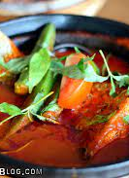
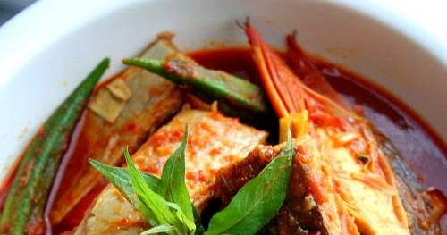
PENGENALAN
Asam pedas ialah sejenis masakan Melayu yang terkenal di Melaka dan Johor. Sebut saja asam pedas semua orang tahu masakan itu sangat sedap dan popular di dua negeri berkenaan.
Masing-masing punya cara dan bahan tersendiri bagi menghasilkan asam pedas mengikut selera dan identiti setiap negeri yang agak berbeza dari segi rasa dan tekstur.
Lazimnya bahan wajib terdiri daripada ikan iaitu ikan parang, tenggiri, merah dan terubuk, cili kering, bawang merah, bawang putih, belacan, halia, lengkuas, kunyit hidup (jika ingin menyedapkan lagi masakan), serai, daun kesum, bunga kantan, asam jawa, asam gelugur atau daun limau purut.

Slide 4
BAHAN MASAKAN
2BIJI bawang besar (dikisar)
4 ulas bawang putih (dikisar)
1 inci kunyit hidup (dikisar)
1 senduk penuh cili kering yang telah dikisar
Sedikit belacan
Ikan (tidak kira jenis ape)
1 sudu kecil lada hitam ( dikisar)
½ kuntum bunga kantan
1 cawan air biasa
Garam secukupnya

Slide 5
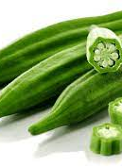
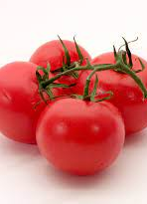
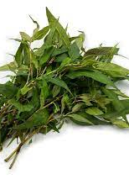
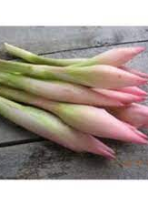
Sayuran
bendi
tomato
Daun kesum​
Bunga kantan

Slide 6
Teknik memasak
Panaskan minyak dan masukkan bahan bahan yang telah dikisar dan tumis sehingga bau naik
Masukkan cili kering yang telah dikisar dan tumis sehingga pecah minyak
Setelah bahan tumis pecah minyak , masukan air asam jawa
Tunggu sehingga air didih kemudian masukkan bunga kantan dan daun kesum
Masak sehingga naik bau.akhir sekali masukkan ikan yang telah dikerat dan tambah garam secukupnya
p/s sekiranya kuah pekat tambah sedikit air dan tidak lupa untuk masukkan tomato dan bendi

Slide 7
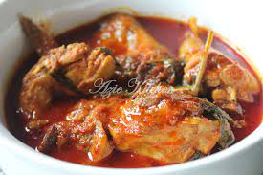
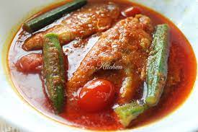
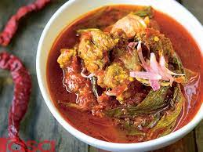
Jenis asam pedas
Asam pedas ayam
Asam pedas ikan
Asam pedas daging​

Slide 8
Teknik hidangan
Hidang kat dalam mangkuk atau bekas claypot
Hiaskannya dengan bunga kantan ke/hirisan cili ke/daun kesum keatas hidangan

Slide 9
Jenis jenis maakanan warisan (perapan)
Ikan masin
budu
(Kelantan)
cencalok
(melaka)
Ikan perkasam
tapai

Slide 10
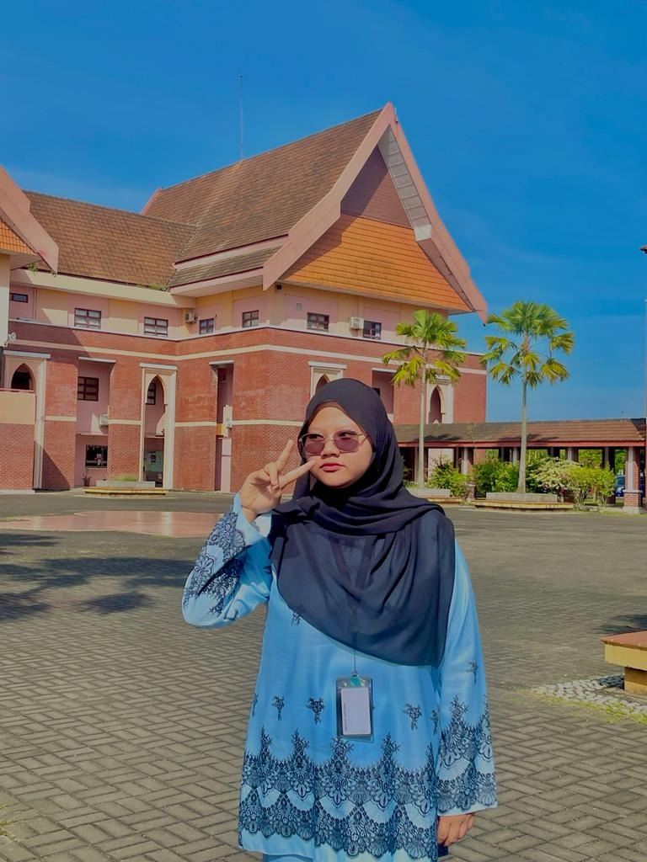
thank you
Fariesya Zulaikha binti tazul arifin
D2210091
eisha00ais
0194761268

